Slide 1


Slide 2
Подаруй свято іншим
Мета:
навчальна
- Формувати ціннісне ставлення до себе і до людей; основи духовно-морального розвитку особистості, та загальнолюдські цінності; уміння та навички підтримки та збереження міжособистісної злагоди; моральних якостей (чуйності, чесності, правдивості, справедливості, гідності, толерантності, милосердя, взаємодопомоги, товариськості, співпереживання); корекційно-розвиткова
- розвивати та корегувати основні психічні процеси (увагу, відчуття й сприймання, пам’ять, мислення, мовлення, емоції,почуття);
виховна - виховувати загальнолюдську культуру, духовно-моральні компетентності, любов та повагу до своєї родини.

Slide 3

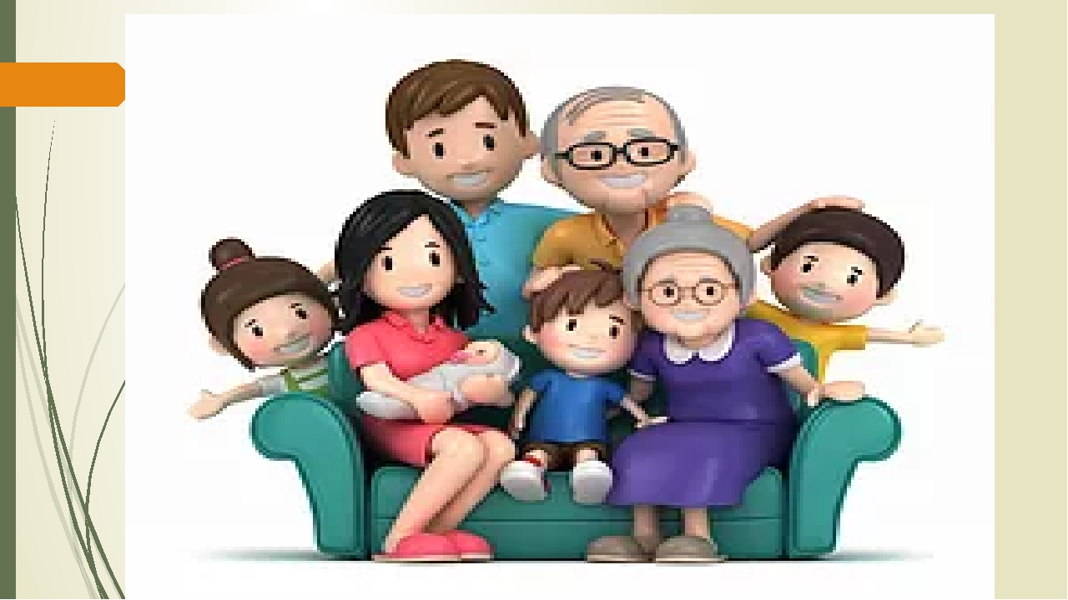

Slide 4


Slide 5

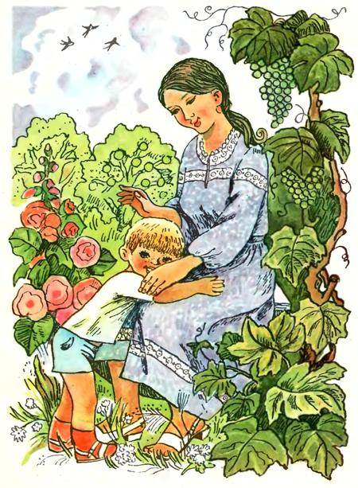


Slide 6


Slide 7

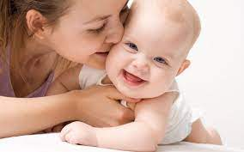
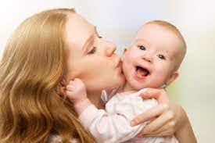

Slide 8


Slide 9
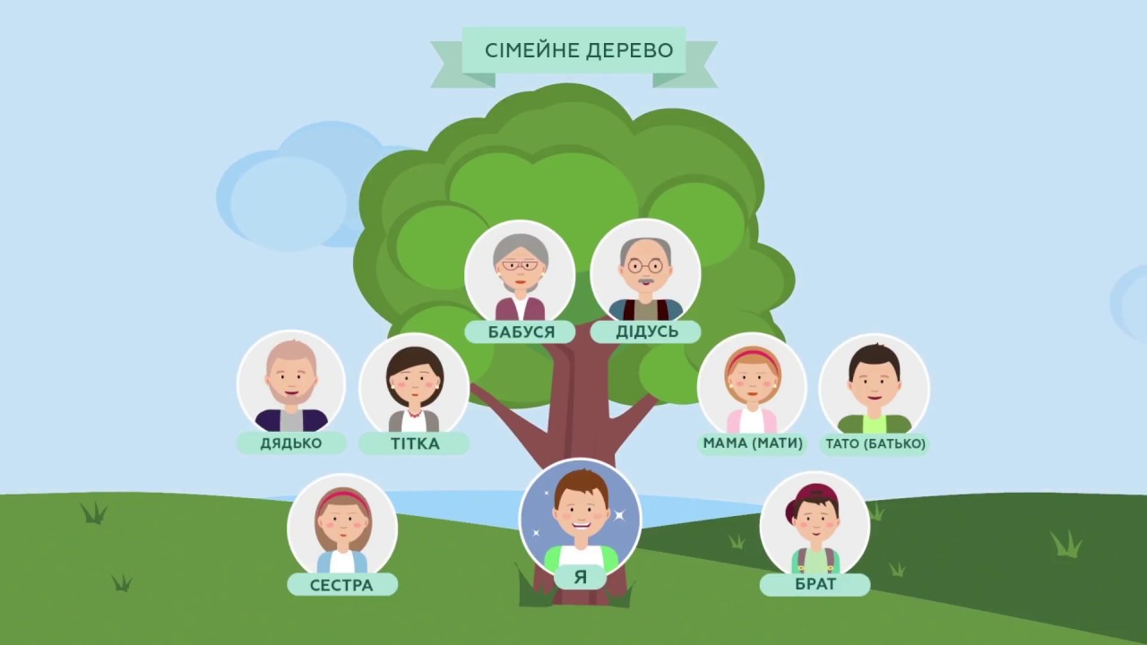

Slide 10
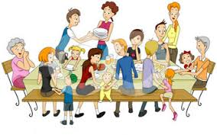

Slide 11


Slide 12
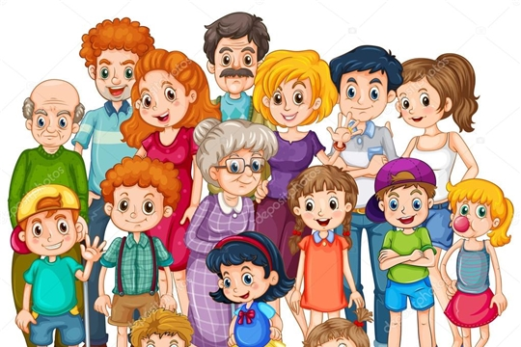

Slide 13
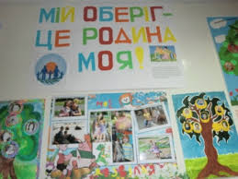

Slide 14
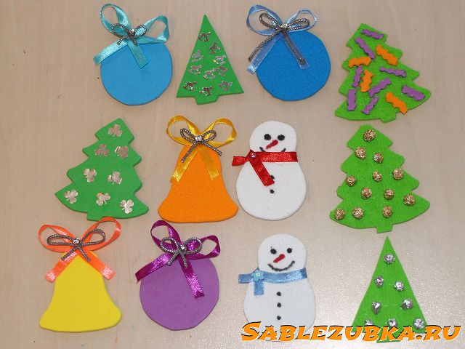
Новорічні іграшки

